Slide 1

TOÁN
Luyện tập (Trang 9)

Slide 2
KHỞI ĐỘNG

Slide 3

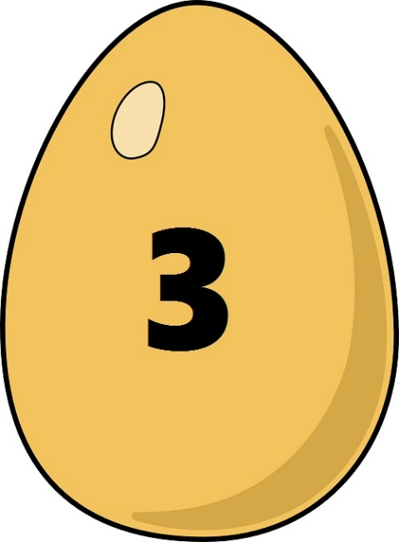





ẤP TRỨNG GÀ

Slide 4
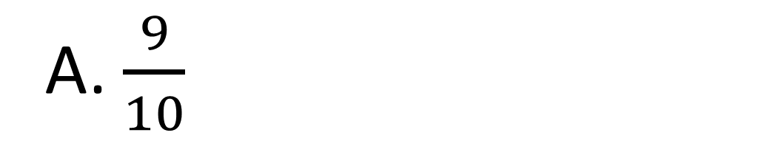
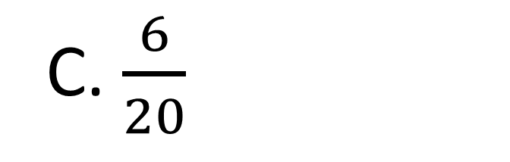
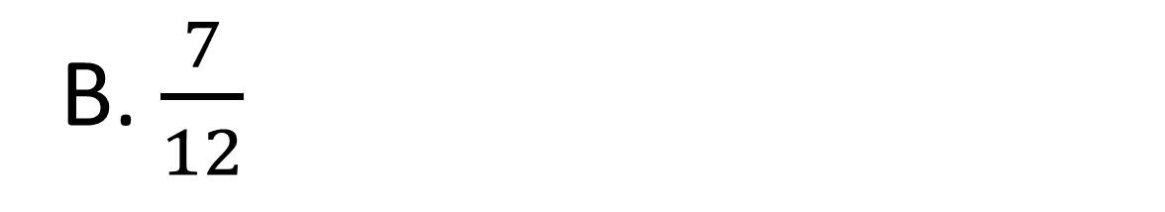
Phân số nào là phân số thập phân?
A. $\frac{9}{10}$
B. $\frac{7}{12}$
C. $\frac{6}{20}$

Slide 5
Mọi phân số đều có thể viết thành phân số thập phân.
A. Đúng
B. Sai
Lấy ví dụ minh họa

Slide 6

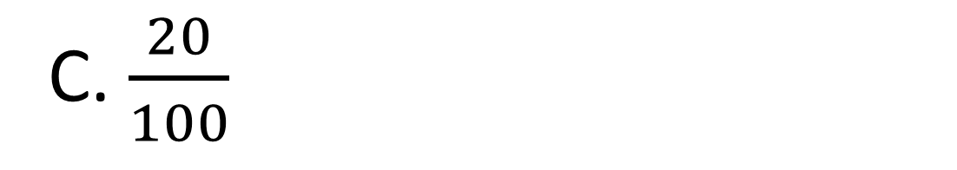
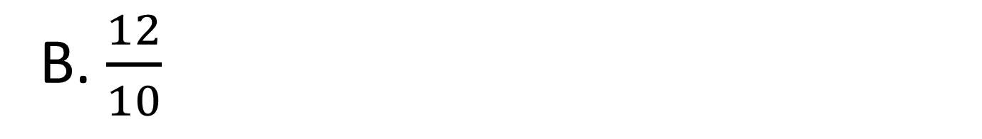
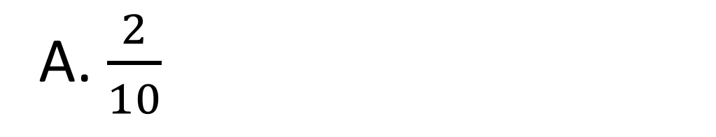
Phân số $\frac{4}{20}$ có thể viết thành phân số thập phân nào?
A. $\frac{2}{10}$
B. $\frac{12}{10}$
C. $\frac{20}{100}$

Slide 7
YÊU CẦU CẦN ĐẠT
Học sinh biết đọc, viết các phân số thập phân trên 1 đoạn của tia số.
Học sinh biết chuyển một phân số thành phân số thập phân.
Vận dụng giải toán tìm giá trị 1 phân số của một số cho trước.

Slide 8
THỰC HÀNH

Slide 9
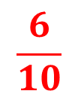
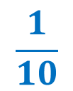
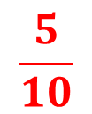
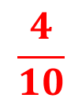
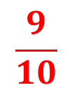
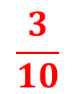
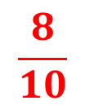
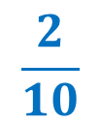
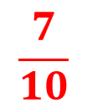
Bài 1: Viết phân số thập phân thích hợp vào chỗ chấm dưới mỗi vạch của tia số
1
0
$$\frac{1}{10}$$
$$\frac{2}{10}$$
$$\frac{3}{10}$$
$$\frac{4}{10}$$
$$\frac{5}{10}$$
$$\frac{6}{10}$$
$$\frac{7}{10}$$
$$\frac{8}{10}$$
$$\frac{9}{10}$$
…
…
…
…
…
…
…
Notes:
Dựa vào đâu để viết được các PSTP trên?
Thế nào là phân số thập phân?
Qua BT 1, con đã đạt được mục tiêu nào của bài học?

Slide 10
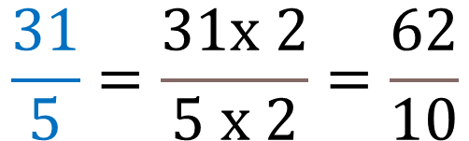
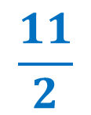
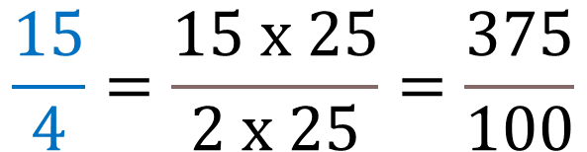
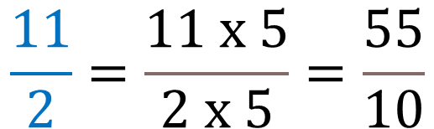
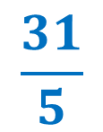
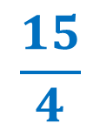
Bài 2: Viết các phân số sau thành phân số thập phân
$$\frac{11}{2}$$
$$\frac{15}{4}$$
$$\frac{31}{5}$$
;
;
$$\frac{11}{2}=\frac{11 x 5}{2 x 5}=\frac{55}{10}$$
$$\frac{15}{4}=\frac{15 x 25}{2 x 25}=\frac{375}{100}$$
$$\frac{31}{5}=\frac{31x 2}{5 x 2}=\frac{62}{10}$$
Notes:
Chốt:
Với các PS này ta có thể chuyển thành những PSTP nào khác?
Để chuyển PS thành PSTP ta có thể làm bằng cách nào? (áp dụng tính chất cơ bản của phân số)
YC HS nhắc lại t/c cơ bản của PS

Slide 11
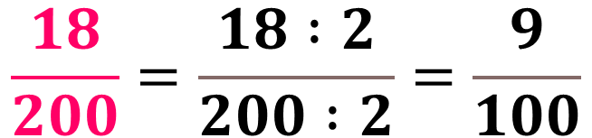
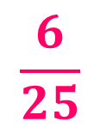
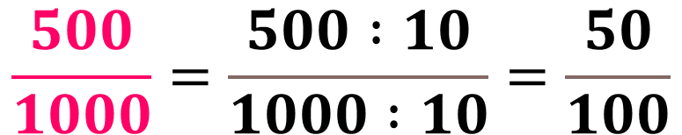
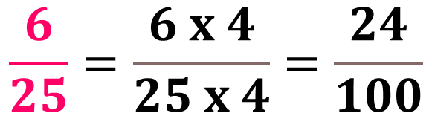
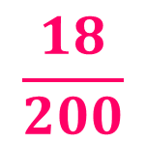
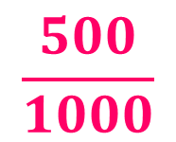
Bài 3: Viết các phân số sau thành phân số thập phân có mẫu số là 100.
$$\frac{6}{25}$$
$$\frac{500}{1000}$$
$$\frac{18}{200}$$
;
;
$$\frac{6}{25}=\frac{6 x 4}{25 x 4}=\frac{24}{100}$$
$$\frac{500}{1000}=\frac{500 :10}{1000 :10}=\frac{50}{100}$$
$$\frac{18}{200}=\frac{18 :2}{200 :2}=\frac{9}{100}$$
Notes:
Muốn chuyển 1 PS thành PSTP có MS là 100 ta cần lưu ý gì?
Trong 3 PS trên PS nào có thể viết thành PSTP có mẫu số là 10?
Qua BT 2 và 3 con đã đạt được mục tiêu nào của bài học?

Slide 12
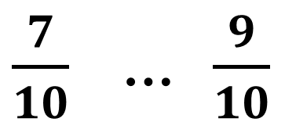
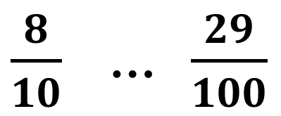
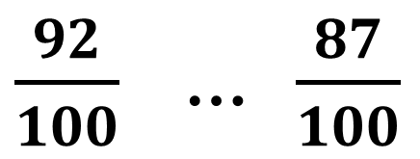
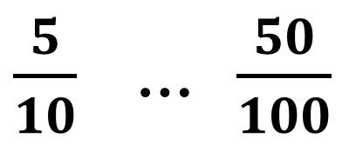
Bài 4:
$\frac{7}{10}$ … $\frac{9}{10}$
$\frac{92}{100}$ … $\frac{87}{100}$
>
<
>
<
?
$\frac{5}{10}$ … $\frac{50}{100}$
$\frac{8}{10}$ … $\frac{29}{100}$
=
=
>
Notes:
Chốt: Nêu các cách so sánh các PS.
-> GV: Ở BT này nên đưa về cùng MS để dễ so sánh.

Slide 13
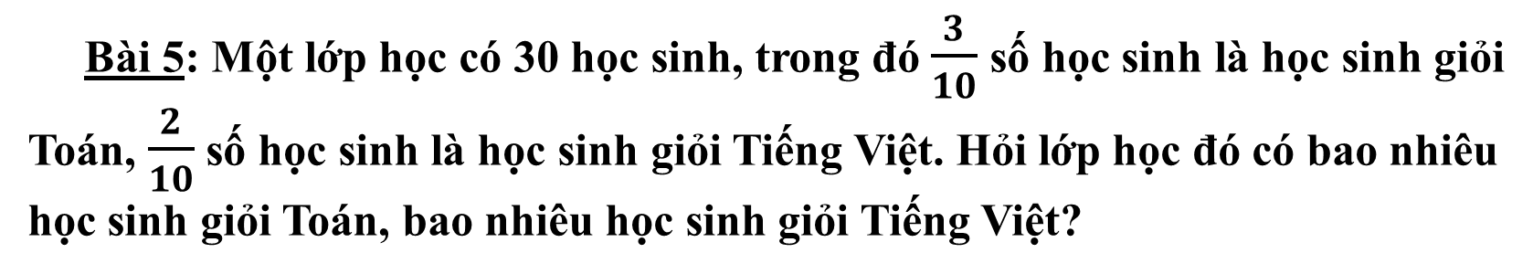
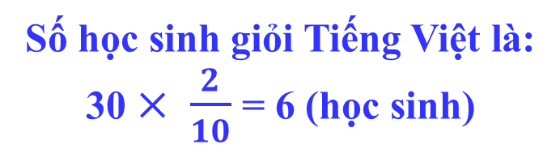
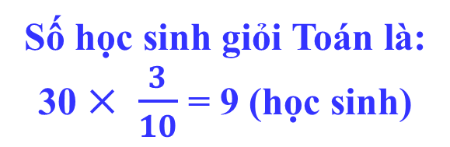
Bài 5: Một lớp học có 30 học sinh, trong đó $\frac{3}{10}$ số học sinh là học sinh giỏi Toán, $\frac{2}{10}$ số học sinh là học sinh giỏi Tiếng Việt. Hỏi lớp học đó có bao nhiêu học sinh giỏi Toán, bao nhiêu học sinh giỏi Tiếng Việt?
Bài giải
Số học sinh giỏi Toán là:
30 $× \frac{3}{10}$ = 9 (học sinh)
Số học sinh giỏi Tiếng Việt là:
30 $× \frac{2}{10}$ = 6 (học sinh)
Đáp số: 9 học sinh giỏi Toán
6 học sinh giỏi Tiếng Việt
Notes:
Đây là dạng toán gì đã học ở lớp dưới? (Tìm PS của một số)
Muốn tìm PS của một số ta làm thế nào?
Qua BT 5 con đã đạt được mục tiêu nào của bài học?

Slide 14

AI NHANH HƠN?

Slide 15




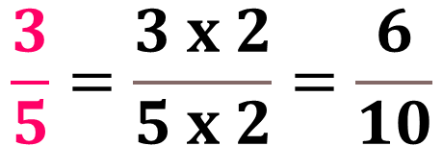
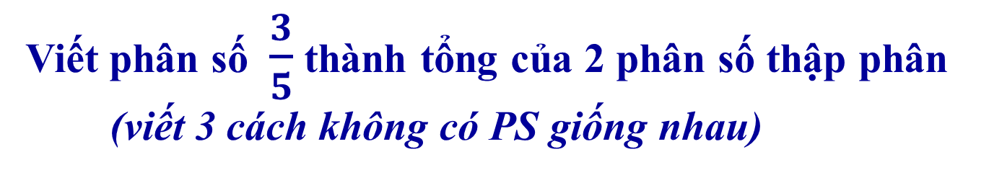
Viết phân số $\frac{3}{5}$ thành tổng của 2 phân số thập phân
(viết 3 cách không có PS giống nhau)
Ta có:
$$\frac{3}{5}=\frac{3 x 2}{5 x 2}=\frac{6}{10}$$
$$\frac{3}{5}=\frac{1}{10}+ \frac{5}{10}$$
$$\frac{3}{5}=\frac{3}{10}+ \frac{3}{10}$$
Vậy:
$$\frac{3}{5}=\frac{2}{10}+ \frac{4}{10}$$
Notes:
Bước 1: Viết phân số 3/5 thành PSTP 6/10
Bước 2: Viết phân số 3/5 thành tổng của 2 PSTP.

Slide 16
Hoạt động nối tiếp
Tìm hiểu đặc điểm của mẫu số của các phân số có thể viết thành phân số thập phân.
Chuẩn bị bài sau:
Ôn tập: Phép cộng và phép trừ hai phân số

